Slide 1
https://www.youtube.com/watch?v=CMfZ2M-1qIw

Slide 2
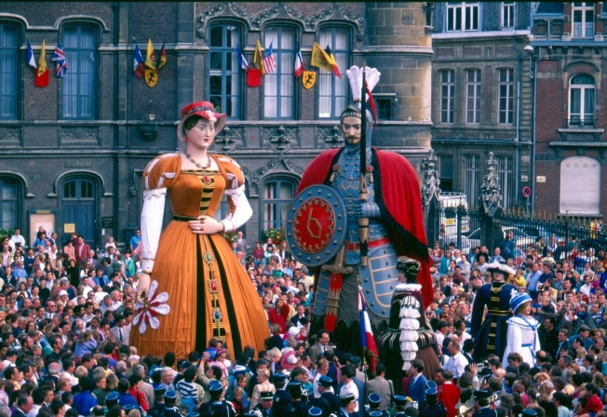
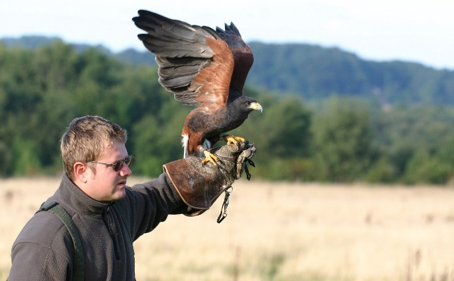
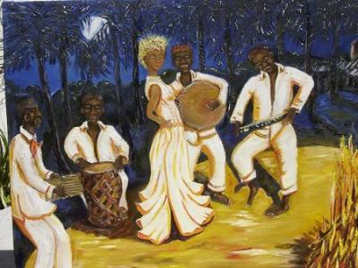
Devoirs
Apprenez le vocabulaire de la page 20
Finissez de traduire the 2ème paragraphe du texte en anglais (pas A1)
Choisissez un élément inscrit sur la liste du patrimoine culturel immatériel (indicative ou pas) de la France ou d’un pays francophone et faîtes des recherches avec un partenaire. Apportez vos recherches et imprimez aussi des photos
http://www.patrimoinevivantdelafrance.fr/
https://unesco.delegfrance.org/-Les-biens-francais-classes-

Slide 3
Vocabulaire page 20
The decade
The growth
Over time
The intangible heritage
To enthral
The treasure
A century
wealth
To record (details)
to protect
La décennie
l’accroissement
Au fil du temps
le patrimoine immatériel
émerveiller
Le trésor
Un siècle
La richesse
Inscrire
protéger

Slide 4
a. Le patrimoine sur le plan national, régional et local
1. Une culture fière de son héritage
b. Le patrimoine et le tourisme
c. Comment le patrimoine reflète la culture
a. La diversité de la musique francophone contemporaine
2. La musique francophone contemporaine
Thème 2: La Culture Artistique dans les Pays Francophones
b. Qui écoute et apprécie cette musique ?
c. Comment sauver cette musique ?
a. Pourquoi le septième art ?
3: Le cinéma: le septième art
b. Le cinéma – une passion nationale ?
c. Evolution du cinéma – les grandes lignes

Slide 5
Speaking exams explained

Slide 6
Un exemple

Slide 7
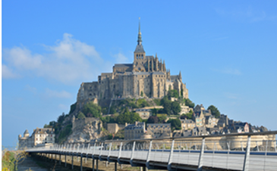
L’examen oral: lisez et analysez les réponses de la candidate
(feuille d’exercice)
Le patrimoine riche et divers de la France
La France compte 41 biens inscrits au patrimoine mondial dont 37 culturels, 3 naturels et un mixte. Elle a également soumis 37 biens à la liste indicative. L’effet de cette liste est que le nombre de touristes monte en flèche.
Les 3 questions:
1. Que dit-on sur le patrimoine français?
2. Quelle est votre réaction aux informations données à travers ce texte?
3. Selon vous, est-ce que les sites culturels en France ou ailleurs dans le monde francophone bénéficient du tourisme?

Slide 8
A vous!
Les questions:
Que dit-on ici sur le patrimoine culturel français?
Quelle est votre réaction aux informations sur cette carte?
Selon ce que vous en savez, qui bénéficie de la protection des sites culturels en France ou ailleurs dans le monde francophone?

Slide 9
devoirs
Learn page 21 and 22 plus revise all vocab on heritage (test after hols 19-22)
Revisit classwork and tidy notes
Finish the display on Heritage
Prepare the Speaking card on Heritage answers (for hols)

Slide 10
Découvrez les plus beaux trésors de France
Que dit-on ici sur le patrimoine culturel français ?
Student responses will take the information in the text as a starting-point but should try to use their own words
Quelle est votre réaction aux informations sur cette carte ?
A thoughtful and developed response to this type of question will include developed arguments and justified points of view.
It will link the information on the card to the knowledge gained through the student’s study of the sub-theme and therefore this could prompt:
general confirmation that the information is borne out by this wider study;
a personal reaction to the scale of evidence given on the card – the number of sites, museums etc.
reference to some knowledge that endorses/contradicts the information
reference to more recent evidence than that provided on the card
reference to the trend outside of mainland France but in the context of the French-speaking world.
Selon ce que vous en savez, qui bénéficie de la protection des sites culturels, en France ou ailleurs dans le monde francophone ?
This is an opportunity for the student to demonstrate knowledge beyond the specific focus of the card but which is nonetheless relevant to the sub-theme.
It should include justified points of view and conclusions based on understanding. This could include:
knowledge and examples of local, regional, national cultural heritage projects and how communities have benefited
how initiatives can unite communities and reinforce identity and cultural awareness
general educational benefits in terms of history and cultural understanding
contribution to tourism and thus economic benefits.

Slide 11
NAME OF UNESCO SITE or ELEMENT?

Slide 12
Des desserts français?

